Slide 1
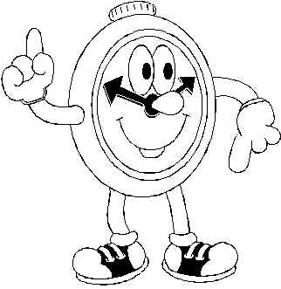
La Hora

Slide 2
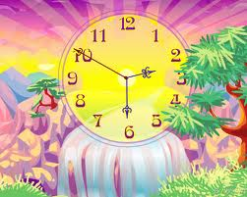
Es la… / Son las…
Both mean ‘It is…’ (Ex. It is 10:00 a.m.)
Use ‘Es la…’ from 1:00 - 1:59 (a.m. or p.m.)
Use ‘Son las…’ from 2:00 - 12:59 (a.m. or p.m.)
When saying 1:00 a.m. or 1:00 p.m., you must say ‘una’ and not ‘uno’.
In the minutes, it remains ‘uno’.
Ex. Es la una
Ex. Es la una y uno

Slide 3
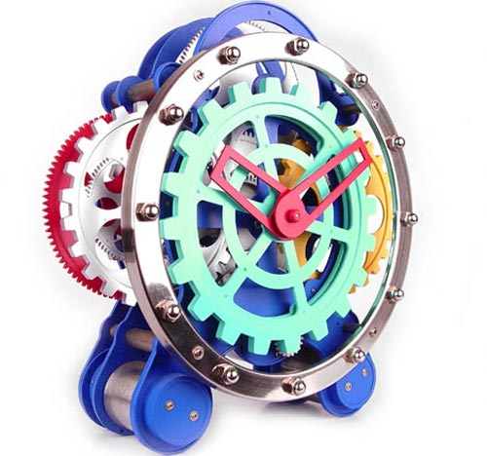
A la… / A las…
To ask someone about when something is going to happen, you must say: ¿A qué hora…?
Ex. ¿A qué hora es la clase de español?
(At what time is Spanish class?)
In order to answer the question you must use ‘A la…’ or ‘A las… (They both mean ‘At…’)
Use ‘A la…’ from 1:00 - 1:59 (a.m. or p.m.)
Use ‘A las…’ from 2:00 - 12:59 (a.m. or p.m.)

Slide 4
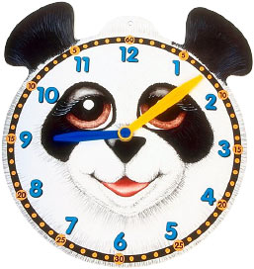
Time of the day
In the morning: de la mañana
In the afternoon: de la tarde
In the evening/ At night: de la noche
Use ‘de la mañana’ from 12:00 a.m.- 11:59 a.m.
Use ‘de la tarde’ from 12:00 p.m. - 6:59 p.m.
Use ‘de la noche’ from 7:00 p.m. - 11:59 p.m.
Use mediodía to say noon.
Use medianoche to say midnight.
Use en punto to say on the dot.

Slide 5
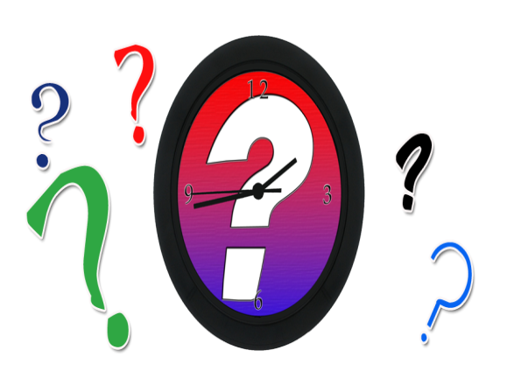
15 / 30 /menos
‘y media’ is another way of saying 30 after
Ex. Son las cuatro y media (It is 4:30)
‘y cuarto’ is another way of saying 15 after or a quarter past the hour.
Ex. Son las tres y cuarto (It is 3:15)
‘menos’ means minus (used to subtract minutes from the next hour)
Ex. Son las nueve menos diez (It is 8:50)
‘Menos cuarto’ is used to say a quarter till.
Ex. Son las cinco menos cuarto (It is 4:45) or
(It is a quarter till five)

Slide 6
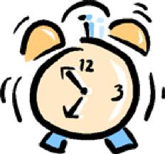
¿Qué hora es?
Son las siete y veinticinco de la mañana
It is 7:25 a.m.
Son las nueve y media de la noche
It is 9:30 p.m.
Es la una y cuarto de la tarde
It is 1:15 p.m.
Son las ocho menos cuarto de la noche
It is 7:45 p.m.
Es la una menos veinte de la tarde
It is 12:40 p.m.
Son las cuatro y cuarenta y ocho de la tarde
It is 4:48 p.m.

Slide 7
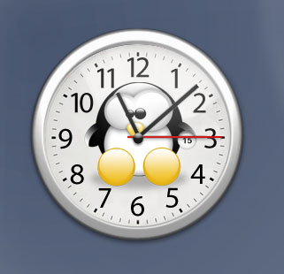
¿A qué hora?
Translate:
At 10:00 a.m.
At 12:30 p.m.
At 9:24 a.m.
At 1:15 p.m.
At 7:43 p.m.
At 11:00 a.m.
At 1:32 a.m.
A las diez de la mañana
A las doce y media de la tarde
A las nueve y veinticuatro de la mañana
A la una y cuarto de la tarde
A las siete y cuarenta y tres de la noche
A las once de la mañana
A la una y treinta y dos de la mañana

